Slide 1
PRESENTATION DU RESEAU PEDAGOGIQUE
Présentation par les professeurs principaux
Salle multimédia ou Salle de Technologie
Modifié par Philippe PERENNES - pperennes@ac-caen.fr
Notes:
Présentation à faire en salle multimédia ou en salle de technologie (avec présence de M PERENNES)

Slide 2
OUVRIR UNE SESSION
Modifié par Philippe PERENNES - pperennes@ac-caen.fr
Notes:
Les postes doivent être déjà allumés !!

Slide 3
Identifiant et mot de passe
Modifié par Philippe PERENNES - pperennes@ac-caen.fr
Notes:
Les identifiants et mot de passe seront placés dans les casiers des PP – PROFESSEURS PRINCIPAUX à la rentrée

Slide 4
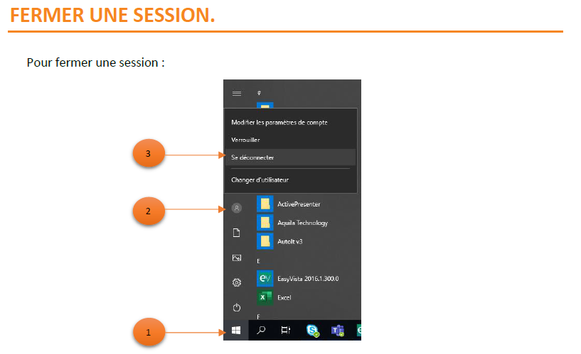
FERMER LA SESSION
Modifié par Philippe PERENNES - pperennes@ac-caen.fr
Notes:
Bien insister – ne jamais éteindre les postes informatiques – SINON ils risquent d’installer les MAJ – mise à jour windows 10 – et cela dure de 15 minutes à 1 heure……

Slide 5
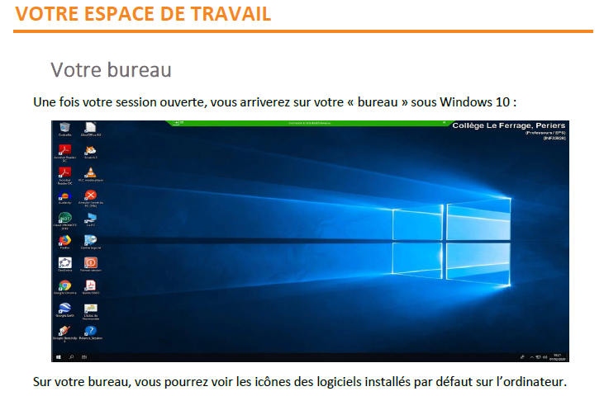
VOTRE ESPACE DE TRAVAIL
Modifié par Philippe PERENNES - pperennes@ac-caen.fr

Slide 6
2 ICONES IMPORTANT
Modifié par Philippe PERENNES - pperennes@ac-caen.fr

Slide 7
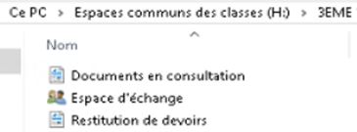
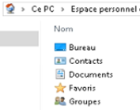
LES PARTAGES RESEAUX
Modifié par Philippe PERENNES - pperennes@ac-caen.fr

